Slide 1
Market Intelligence
퀀트 기법 기반 곡물·원자재 시황 분석
가격 위험을 숫자로 · 구매 시점의 근거 · 장기 포트폴리오 운영 기반
식량사업개발실 · 팜사업운영그룹 | 2026. 10.
Notes:
원자재 시황에 퀀트 기법을 적용해 만든 분석 대시보드를 10분 안에 보고드리겠습니다. 가격 위험을 숫자로 보여 주고, 구매 시점의 근거를 만들고, 장기적으로 포트폴리오를 운영할 기반을 갖추는 것이 목적입니다.

Slide 2
요약
한 장 요약
원자재 약 20개 · 약 20년 자료에 같은 규칙을 적용해 검증한 것만 의사결정에 연결함
$3.2M
가격 위험을 금액으로
+23bp
구매 시점의 근거
옥수수·대두·대두박 각 3만 톤 매입 예정 시
20일 동안 100번 중 99번은 이보다 덜 잃음
→ 헤지·선매입 판단의 기준선
'지금 살까, 미룰까' 판단당 평균 절감
(아무 때나 미루면 −14bp)
→ 작은 우위도 매주 반복하면 누적 절감
0.88
장기 강건한 포트폴리오
전사
확장성
3대 전략(모멘텀·최소분산·가치) 혼합의
위험 1단위당 수익(Sharpe) — 약 20년 기준 우수
→ 목표 위험을 높이면 수익도 비례
부서별 원자재 매매를 묶어 관리하는
리스크 컨트롤 타워로 확장 가능
→ 주식·채권 등 모든 가격 자산에 같은 엔진
bp = 0.01%. 위험 금액은 기준일 2026-10-26 가격, 구매 절감은 근거가 확인된 9개 품목의 시험 기간(2017~) 평균, Sharpe는 2007–2026 거래비용 차감 기준.
2
Notes:
결론부터 말씀드리면 네 가지입니다. 첫째, 물량의 가격 위험을 금액으로 계산합니다. 옥수수·대두·대두박 각 3만 톤을 살 예정이라면 20일 동안 100번 중 99번은 320만 달러보다 덜 잃습니다. 둘째, '지금 살까 미룰까' 판단이 과거 검증에서 판단당 평균 23bp를 아꼈습니다. 셋째, 세 가지 전략을 섞은 포트폴리오가 약 20년 동안 위험 대비 수익 0.88을 냈습니다. 넷째, 이 엔진은 회사 전체의 원자재 위험을 관리하는 컨트롤 타워로 확장할 수 있습니다. 모든 결과는 곡물 몇 개가 아니라 원자재 약 20개에 같은 규칙을 적용해 확인한 것입니다.

Slide 3
Ⅰ
배경 — 시세를 읽는 역량이 곧 경쟁력
Back-to-back 거래는 정보 우위가 없어 마진이 Handling charge 수준에 머묾
공급사·선사
FOB 공급가 · 운임 견적
가격 →
당사
공급가 + 운임 + 마진
오퍼 →
고객사
복수 오퍼 중 최저가 선택
발표자 배경
• 식량사업실 곡물 트레이딩 약 2년
— '언제·얼마나 살까'를 현장에서 고민
• 퀀트 석사
— 시계열·리스크·포트폴리오 이론
• 팜사업운영그룹
— 농장 운영·신규 사업·시황 분석
→ 현장 질문에 정량 답을 주는 도구로 구축
← Inquiry (물량·시기) · 고객 → 당사 → 공급사·선사
지금의 한계
고객도 시세를 실시간으로 앎 → 매번 최저가 공급선 선택
시세 변동 위험은 그대로 노출, 우리만의 판단 근거 부족
단기 · 원가 절감
중장기 · 독립 수익
주간 '지금 살까, 미룰까' 판단 근거
시세 위험을 물량 금액으로 환산
여러 원자재를 묶어 운영하는
포트폴리오 사업의 실험 기반
3
Notes:
지금의 Back-to-back 거래는 공급사·선사에서 받은 가격에 운임과 마진을 얹어 고객에게 오퍼하는 구조입니다. 그런데 고객도 시세를 알고 매번 최저가 공급선을 고르기 때문에, 마진이 Handling charge 수준에 머뭅니다. 저는 식량사업실에서 2년간 트레이딩하며 '언제, 얼마나 살까'를 고민했고, 퀀트 석사 과정에서 배운 방법으로 그 질문에 숫자로 답하는 도구를 만들었습니다. 단기로는 구매 원가 절감, 중장기로는 포트폴리오 사업의 실험 기반이 목표입니다.

Slide 4
Ⅰ
퀀트(Quant)란 — 네 분야를 금융 문제에 결합
시장을 '감'이 아닌 숫자로 읽고, 규칙을 검증한 뒤 자동으로 반복하는 방법
통계학 가격 변화는 확률 현상 — '얼마나 확실한가'를 숫자로
대시보드: 손실 기준선(100번 중 99번), 동전보다 나은지 검정
통계학
불확실성을 확률로
계량경제학
경제·시계열 관계 추정
계량경제학 시간 순서가 있는 경제 자료의 관계를 추정
대시보드: 위험 크기 예측, 시장 국면, 품목 간 위험 전이
퀀트
머신러닝 변수가 많고 관계가 복잡할 때 패턴을 학습
대시보드: 변수 고르기, 나무 묶음, 신경망, 사전학습 AI
머신러닝
많은 변수 속 패턴 학습
프로그래밍
수집·계산·자동화·화면
프로그래밍 매일 자료 수집 → 계산 → 화면까지 자동화
대시보드: 36개 원자재·거시·기상·텍스트 수집, 대시보드
바탕: 금융·원자재 시장에 대한 이해
어느 한 분야만으로는 부족 — 통계로 의심하고, 계량으로 구조를 보고, 머신러닝으로 패턴을 찾고, 프로그래밍으로 매일 반복.
4
Notes:
퀀트는 네 분야의 결합입니다. 통계학으로 '얼마나 확실한가'를 따지고, 계량경제학으로 시간 순서가 있는 경제 자료의 구조를 보고, 머신러닝으로 많은 변수 속 패턴을 찾고, 프로그래밍으로 매일 자료를 모아 계산을 자동으로 반복합니다. 그 바탕에는 원자재 시장에 대한 현장 이해가 있어야 합니다. 오른쪽은 각 분야가 대시보드의 어디에 쓰였는지입니다.

Slide 5
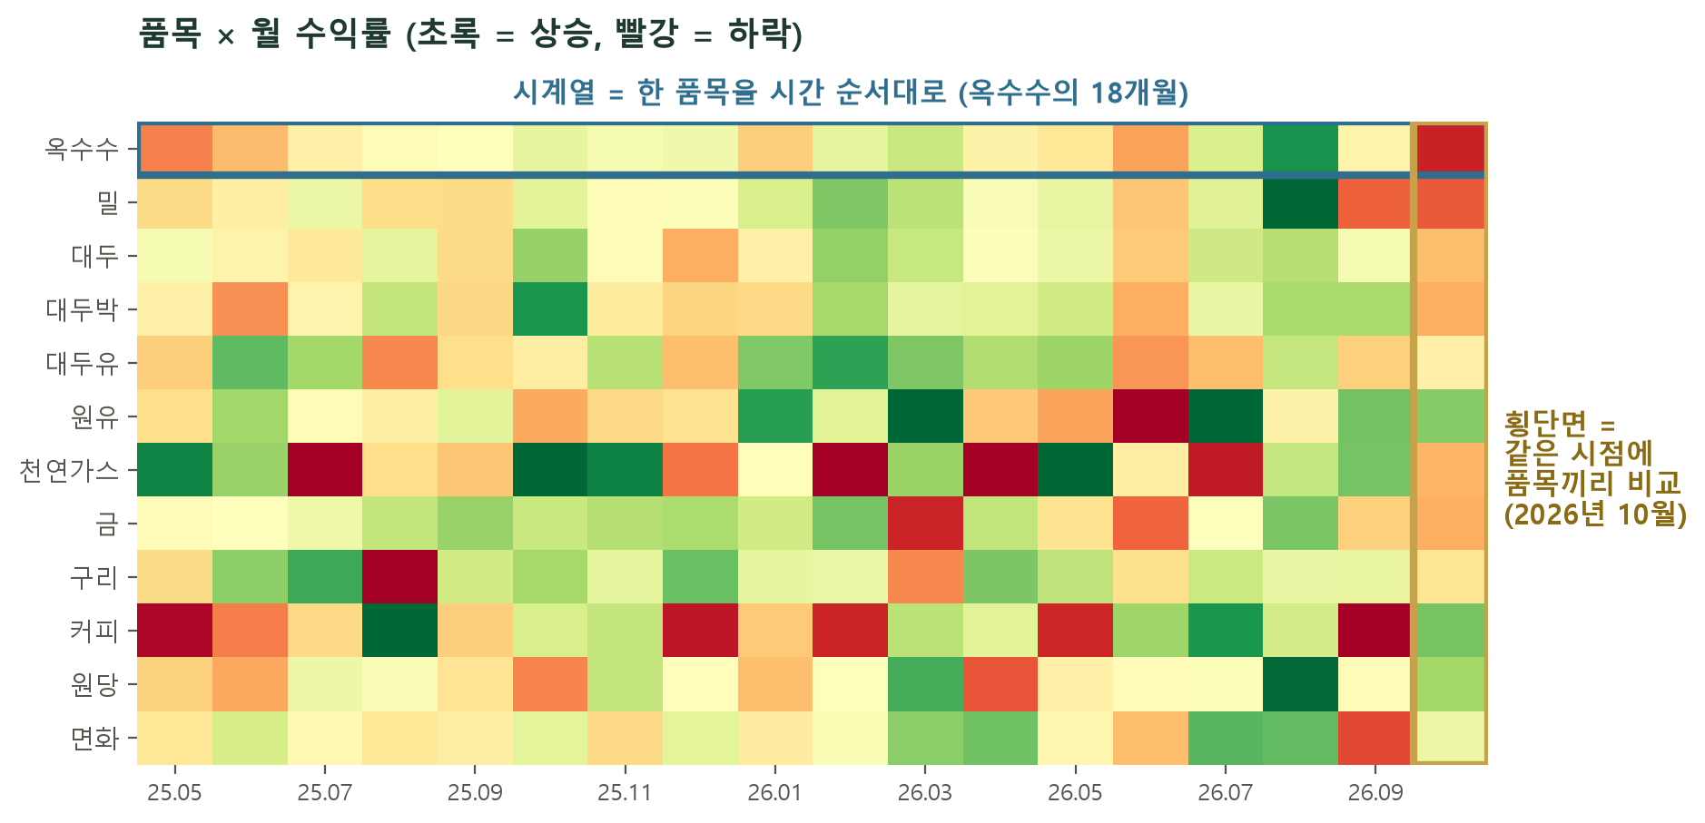
Ⅱ
데이터는 두 방향으로 읽음 — 시계열과 횡단면
같은 표라도 '한 품목의 시간 흐름'으로 보느냐, '같은 날 품목끼리 비교'로 보느냐에 따라 질문이 달라짐
시계열 (가로로 읽기)
한 품목의 가격이 시간에 따라 어떻게 변하나
• 질문: 다음 달 옥수수는 오를까?
• 쓰임: 위험 크기 예측, 추세 판단
횡단면 (세로로 읽기)
같은 시점에 어느 품목이 상대적으로 싼가
• 질문: 이번 달 무엇부터 살까?
• 쓰임: 품목 순위, 비슷한 품목 묶기
자료: 원자재 12개 월간 수익률(롤 보정), 2025-05 ~ 2026-10(10월은 26일까지).
5
Notes:
데이터는 두 방향으로 읽습니다. 이 표의 가로 줄, 즉 옥수수 한 품목을 시간 순서로 보는 것이 시계열이고, '다음 달 오를까'를 묻습니다. 세로 줄, 같은 달에 품목끼리 비교하는 것이 횡단면이고, '이번 달 무엇부터 살까'를 묻습니다. 대시보드는 두 방향을 모두 씁니다.

Slide 6
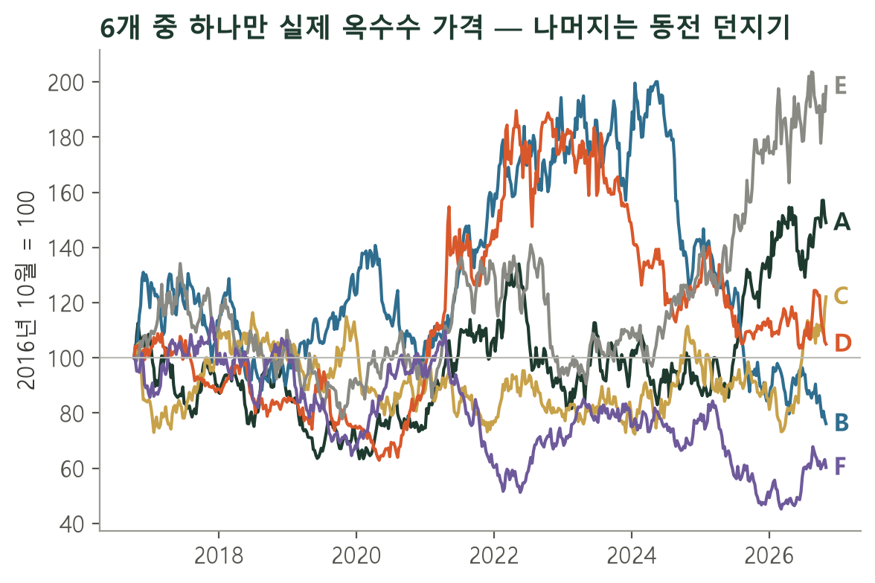
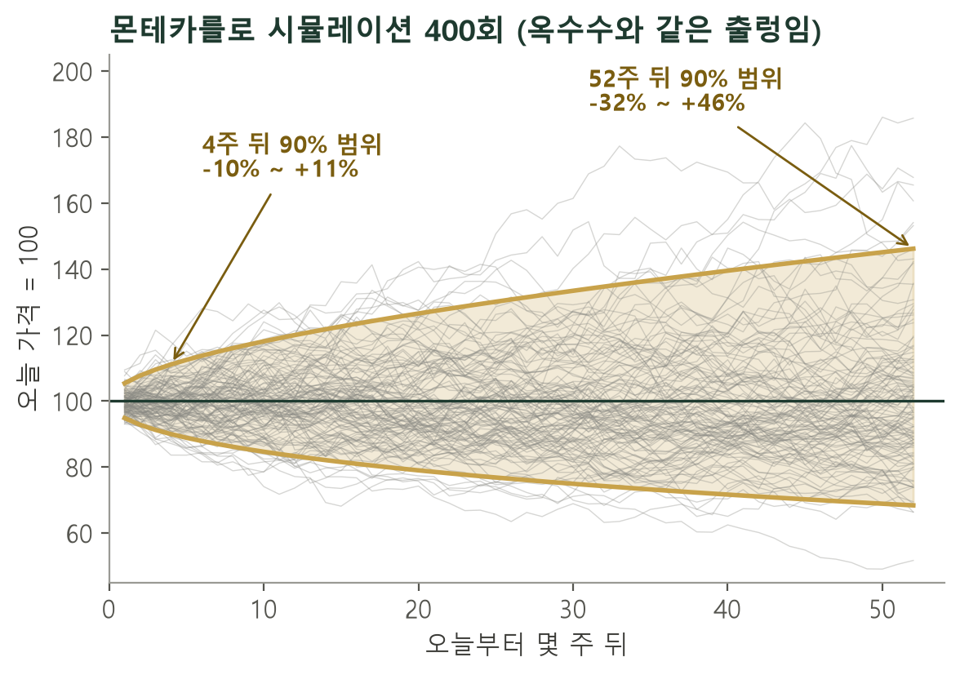
Ⅱ
시계열 가격은 왜 완벽히 예측할 수 없나
가격 변화의 대부분은 아직 오지 않은 뉴스(기상·정책·수급)가 만듦 — 랜덤워크(무작위 걸음)에 가까움
정답: D — 진짜와 동전 던지기를 눈으로 구별하기 어려움
오늘 가격에서 출발해 무작위 충격을 400번 이어 붙인 결과(브라운 운동)
지난주 등락으로 이번 주 등락을 설명하는 힘 ≈ 0 (12개 품목 평균 상관 0.04) → 아무리 정교한 모델도 '정답'을 맞히기는 어려움
불확실성은 시간의 제곱근으로 커짐: 옥수수 4주 뒤 -10% ~ +11.1%, 1년 뒤 -31.6% ~ +46.2% (90% 범위)
그래서 목표는 '맞히기'가 아니라 ① 위험의 크기 관리 ② 오래 반복된 작은 경향의 확률적 우위 ③ 섞어서 출렁임 줄이기
6
Notes:
왼쪽 그림의 여섯 선 중 하나만 실제 옥수수 가격이고 나머지는 동전 던지기로 만든 가짜입니다. 정답은 D인데, 눈으로는 구별이 어렵습니다. 이것을 랜덤워크라고 하며, 가격 변화의 대부분이 아직 오지 않은 기상·정책·수급 뉴스로 만들어지기 때문입니다. 오른쪽은 몬테카를로 시뮬레이션으로, 옥수수와 같은 출렁임으로 400번 미래를 그려 본 것입니다. 4주 뒤에는 ±10% 정도지만 1년 뒤에는 −32%에서 +46%까지 벌어집니다. 그래서 목표를 '정답 맞히기'가 아니라 위험 크기 관리, 작은 확률적 우위의 반복, 섞어서 출렁임 줄이기로 잡았습니다.

Slide 7

Ⅱ
방향은 어려워도, 이것들은 숫자로 다룰 수 있음
학계·헤지펀드가 수십 년간 확인한 세 가지 규칙성을 원자재 약 20개에 적용
① 위험의 크기는 몰려옴
큰 출렁임 뒤엔 큰 출렁임 → 다음 주·다음 달 위험 폭을 미리 계산 (왼쪽: 2008·2012·2020·2022)
② 오래 반복된 작은 경향
오르던 것은 조금 더 오르고(추세), 너무 싸진 것은 제자리로 돌아오려 함(가치)
③ 함께 덜 움직이는 것끼리 섞기
①은 리스크 관리(위험 금액·구매 물량)에, ②·③은 구매 판단과 포트폴리오 전략에 사용
모든 결과는 '과거로 배우고 그 뒤 기간으로 시험'해 통과한 것만 채택 (미래 정보 차단)
곡물·에너지·금속은 서로 다르게 움직임 → 섞으면 같은 수익에 출렁임 감소
왼쪽 그림: 옥수수 주간 수익률과 26주 변동성(연율), 음영 = 금융위기·미국 가뭄·코로나·우크라이나.
7
Notes:
방향은 어려워도 숫자로 다룰 수 있는 규칙성이 세 가지 있습니다. 첫째, 큰 출렁임은 몰려옵니다. 2008년, 2012년 가뭄, 코로나, 우크라이나 때처럼 한번 커진 위험은 한동안 이어지므로 다음 기간 위험 폭을 미리 계산할 수 있습니다. 둘째, 오르던 것은 조금 더 오르고 너무 싸진 것은 돌아오려는 작은 경향이 수십 년간 반복됐습니다. 셋째, 서로 다르게 움직이는 품목을 섞으면 출렁임이 줄어듭니다. 모든 결과는 과거로 배우고 그 뒤 기간으로 시험해 통과한 것만 썼습니다.

Slide 8
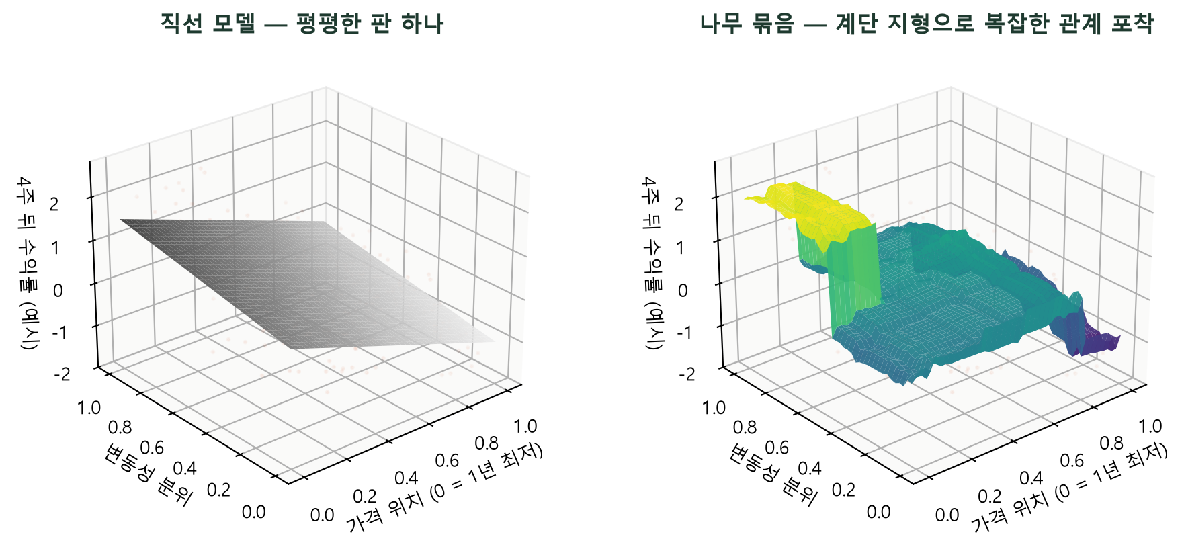
Ⅱ
활용한 모델 ① — 숫자 자료에서 패턴을 배우는 머신러닝
가격·거시 지표 같은 숫자 자료로 '어떤 조건에서 어떻게 움직였나'를 학습
쓸모 있는 변수 고르기
공통 흐름으로 요약
스무고개 나무 묶음
순서를 기억하는 신경망
수십 개 후보 지표 중 실제로 도움 되는 것만 남기는 필터
20개 품목의 움직임을 몇 개의 큰 흐름으로 압축
질문 나무 수백 개의 다수결로 복잡한 관계 포착
과거 패턴의 순서를 기억해 다음 움직임 추정
Lasso · Ridge · Elastic Net 등
PCA · PLS · 요인 모형
Random Forest · XGBoost · LightGBM
LSTM · TFT · PatchTST · iTransformer
그림 읽는 법 (예시 자료)
같은 자료를 학습해도 모델의 '모양'에 따라 잡는 관계가 다름
직선 모델: 평평한 판 — 단순·안정적이나 '아주 쌀 때만 반등' 같은 관계는 못 잡음
나무 묶음: 계단 지형 — 특정 조건 구간에만 반응하는 관계까지 포착
주의
복잡한 모델일수록 과거에 과하게 맞출 위험 → 반드시 이후 기간으로 시험
8
Notes:
활용한 모델을 두 장으로 나눴습니다. 첫 장은 숫자 자료로 패턴을 배우는 머신러닝입니다. 쓸모 있는 변수를 고르는 모델, 여러 품목을 큰 흐름으로 요약하는 모델, 질문 나무 수백 개의 다수결, 순서를 기억하는 신경망입니다. 아래 그림은 같은 예시 자료를 두 모델로 학습한 결과입니다. 직선 모델은 평평한 판 하나라 단순하고, 나무 묶음은 계단 지형이라 '아주 쌀 때만 반등' 같은 조건부 관계까지 잡습니다. 대신 복잡할수록 과거에 과하게 맞출 위험이 있어 반드시 이후 기간으로 시험합니다.

Slide 9
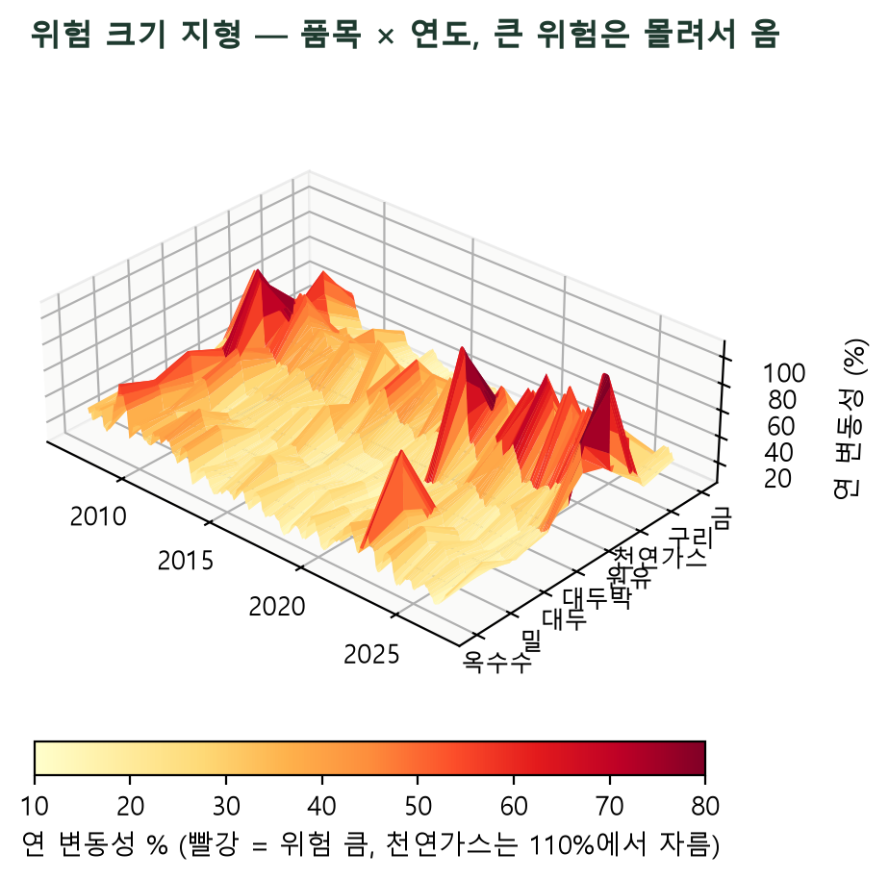
Ⅱ
활용한 모델 ② — 사전학습 AI · 문서 AI · 위험과 국면
최신 AI는 '읽고 요약'하는 데, 통계 모형은 '위험의 크기와 국면'을 재는 데 강점
사전학습 AI
문서를 읽는 AI
위험 크기 예측
시장 국면 판별
수많은 시계열을 미리 학습한 '시계열판 ChatGPT' — 추가 학습 없이 바로 예측
USDA·EIA 보고서, 연준 경기 보고서 문장을 긍정·부정 점수로
큰 출렁임이 몰려오는 성질로 다음 기간 위험 폭 계산
평시·위기를 확률로 구분하고 변하는 관계를 실시간 추적
Chronos (아마존) · TimesFM (구글)
FinBERT (금융 특화 언어 모델)
GARCH 계열 · MIDAS
국면 전환 모형 · 칼만 필터
왼쪽: 실제 원자재 8개의 위험 크기 지형 (2007–2026)
봉우리 = 2008 금융위기 · 2020 코로나 · 2022 우크라이나 — 위험은 한꺼번에, 여러 품목에 동시에 커짐
위험 크기 예측·국면 판별 모형이 이 봉우리를 미리 감지해 위험 금액·구매 속도 조절에 반영
결론
최신 AI도 가격 '방향'을 꾸준히 맞히지는 못함 → 위험 계산·국면 판별·보조 신호로 활용, 시험 기간에 개선이 없는 모델은 채택하지 않음
위험 크기 = 26주 실현 변동성(연율), 월말 값. 천연가스는 110%에서 자름.
9
Notes:
두 번째 장은 최신 AI와 위험·국면 모형입니다. 아마존·구글이 만든 사전학습 시계열 AI, 보고서 문장을 읽어 점수로 바꾸는 AI, 그리고 위험 크기와 시장 국면을 재는 모형입니다. 왼쪽 그림은 실제 원자재 8개의 위험 크기를 연도별로 쌓은 지형인데, 2008년·2020년·2022년에 여러 품목이 동시에 솟습니다. 이런 봉우리를 미리 감지해 위험 금액과 구매 속도에 반영합니다. 최신 AI도 가격 방향을 꾸준히 맞히지는 못해서, 위험 계산과 보조 신호로 쓰고 있습니다.

Slide 10
Ⅱ
멀티모달 — 숫자·기상·문서를 하나의 신호로
성격이 다른 자료를 모두 '주간 숫자'로 바꿔 모델에 넣고, 신호 → 전략 → 비중까지 연결
가격 시계열
원자재 약 20개 선물 (일·주간)
① 숫자로 정리
② 모델 학습
③ 품목별 신호
이번 주 강세·약세 점수와 순위
거시·금융
금리·달러·VIX·신용 스프레드
• 발표된 뒤의 날짜에만 사용
(미래 정보 차단)
• 모두 주간으로 맞춤
• 품목별로 '평소 대비 얼마나 높은가'로 표준화
• 품목마다 해당 자료만 연결
(곡물 ↔ 작황·주산지 기상)
• 머신러닝·AI 시계열
(앞 두 장의 모델)
• 과거로 학습 →
이후 기간으로 시험
• 갈래별 효과를
따로·함께 비교
기상
엘니뇨 · 주산지 강수·기온
④ 포트폴리오 전략
3대 전략(모멘텀·최소분산·가치)에
신호를 섞어 볼지 판단
보고서 수치
USDA 재고·작황 · EIA 재고
시장 포지션
CFTC 투기·헤지 포지션(COT)
⑤ 목표 위험에 맞춘 비중
연 변동성 목표(예: 10%)로
품목별 매수·매도 비중 결정
문서(텍스트)
WASDE · EIA 전망 · 연준 베이지북
LLM 필터
FinBERT: 문장 →
긍정·부정 점수
입력 6갈래
검증 결과 멀티모달을 더해도 가격 정보만 쓴 3대 전략 혼합(Sharpe 0.88)을 넘지 못함 → 화면에 '보조 신호'로 표시 (갈래 중 시장 포지션 COT가 가장 유용)
10
Notes:
멀티모달은 성격이 다른 자료를 한데 모으는 방식입니다. 가격, 거시·금융, 기상, 보고서 수치, 시장 포지션, 그리고 문서입니다. 문서는 금융 특화 언어 모델인 FinBERT로 문장을 긍정·부정 점수로 바꿉니다. 모든 자료는 발표된 뒤의 날짜에만 쓰고, 주간으로 맞추고, 평소 대비 수준으로 표준화한 뒤 모델에 넣습니다. 그 결과가 품목별 신호, 전략 판단, 목표 위험에 맞춘 비중으로 이어집니다. 솔직히 말씀드리면, 멀티모달을 더해도 가격만 쓴 3대 전략 혼합을 넘지는 못해서 현재는 보조 신호로 표시하고 있고, 그중 시장 포지션 자료가 가장 유용했습니다.

Slide 11
Ⅲ
포트폴리오 3대 전략 — 모멘텀 · 최소분산(평균-분산) · 가치
성격이 다른 세 가지 규칙 — 잘 되는 시기가 서로 달라 섞을수록 안정적
모멘텀
최소분산 (평균-분산)
가치
추세는 이어진다
섞으면 출렁임이 준다
너무 싸면 돌아온다
규칙
지난 1년(52주) 수익률이
+인 품목은 사고, −인 품목은 팖
직관
'달리는 말에 올라탄다'
공급 부족·과잉은 몇 달~몇 년 지속
규칙
19개 품목을 모두 사되, 함께 덜
움직이는 조합으로 비중을 정해
전체 출렁임을 최소화
직관
'달걀을 여러 바구니에'
노벨경제학상 포트폴리오 이론(1990)
규칙
5년 평균 가격 대비 가장 싼 1/3은
사고, 가장 비싼 1/3은 팖
직관
'고무줄은 당긴 만큼 돌아온다'
생산·소비 조정으로 가격 회귀
Sharpe 0.49 (단독, 2007–2026)
Sharpe 0.64 (단독, 2007–2026)
Sharpe 0.42 (단독, 2007–2026)
세 전략을 섞으면 Sharpe 0.88 최소분산 50% + 모멘텀 25% + 가치 25% — 각 전략 단독(0.4~0.6)보다 위험 대비 성과가 크게 개선 (한 전략이 부진할 때 다른 전략이 보완)
Sharpe = 연 수익 ÷ 연 변동성(위험 1단위당 수익, 1에 가까우면 우수). 각 목표 변동성 10%, 편도 거래비용 5bp 차감, 연속월물 기준.
11
Notes:
포트폴리오는 성격이 다른 세 전략으로 구성됩니다. 모멘텀은 '달리는 말에 올라타기'로, 지난 1년 오른 품목은 사고 내린 품목은 팝니다. 최소분산은 '달걀을 여러 바구니에'로, 함께 덜 움직이는 조합으로 출렁임을 최소화하며 노벨상을 받은 포트폴리오 이론에 바탕을 둡니다. 가치는 '당긴 고무줄은 돌아온다'로, 5년 평균보다 싸진 품목은 사고 비싸진 품목은 팝니다. 각각은 0.4에서 0.6 수준이지만, 잘 되는 시기가 달라서 섞으면 0.88로 크게 좋아집니다.

Slide 12

Ⅲ
섞은 결과 — 약 20년간 꾸준, 목표 위험을 높이면 수익도 비례
위험 1단위당 수익은 유지된 채 규모만 커짐 → 감내 가능한 최대 낙폭에서 목표를 정하는 것이 핵심
9.6%
18.6%
27.5%
목표를 여유 있게 잡을수록 수익은 거의 비례해 커지고, 낙폭도 함께 커짐
시작은 보수적(10%)으로, 실적 확인 후 단계적 상향
목표 10% 연수익 (최대 낙폭 -24.5%)
목표 20% 연수익 (최대 낙폭 -45%)
목표 30% 연수익 (최대 낙폭 -59.6%)
2007–2026, 편도 거래비용 5bp 차감, 배율 상한 4배, 차입 이자 미반영, 연속월물 기준(실제 ETF 기준보다 연 약 3%p 높게 나올 수 있음). 출처: ⑤ 목표변동성 백테스트.
12
Notes:
섞은 전략의 약 20년 누적 성과와, 목표 위험을 바꿨을 때 결과입니다. 목표 변동성 10%면 연 9.6%, 20%면 18.6%, 30%면 27.5%로 수익이 거의 비례해 커집니다. 다만 최대 낙폭도 함께 커지므로, 감내할 수 있는 낙폭에서 목표를 정하고, 처음에는 10%로 보수적으로 시작하는 것을 제안합니다.

Slide 13
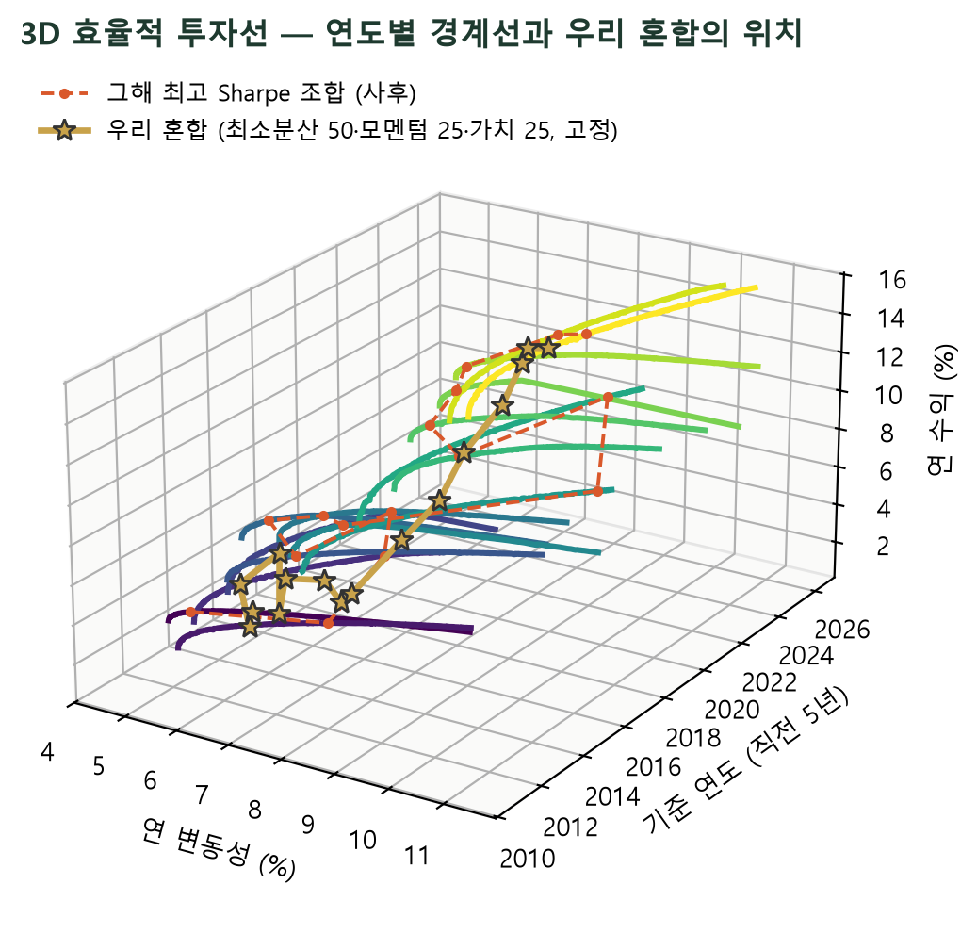
Ⅲ
3D 효율적 투자선 — 우리 혼합은 매년 '최선의 경계' 가까이
효율적 투자선 = 같은 위험에서 가장 높은 수익을 내는 조합들의 경계선
그림 읽는 법
선 하나 = 그해 기준 직전 5년 자료로 그린 3대 전략 조합의 효율적 투자선
안쪽(오른쪽 아래)일수록 같은 위험에 수익이 낮은 비효율 조합
★ 우리 혼합(최소분산 50·모멘텀 25·가치 25)은 비중을 고정했는데도 매년 경계선 가까이 위치
빨간 점선 = 그해의 사후 최적 조합 — 해마다 크게 이동(미래를 알아야 얻는 위치)
시사점
사후 최적을 쫓아 비중을 자주 바꾸기보다, 성격이 다른 전략을 고정 비율로 섞는 것이 안정적
경계선 전체가 해마다 오르내림 → 성과는 시장 환경에 따라 변동, 장기로 봐야 함
3대 전략 각 목표 변동성 10%, 주간 수익률, 연도별 직전 5년 평균·공분산으로 조합 6,000개 계산. 출처: ⑤ Portfolio Customization 효율적 투자선과 같은 방식.
13
Notes:
효율적 투자선은 같은 위험에서 가장 높은 수익을 내는 조합들의 경계선입니다. 선 하나가 그해 기준 직전 5년으로 그린 경계선이고, 연도를 따라 쌓았습니다. 금색 별이 우리 혼합인데, 비중을 고정했는데도 매년 경계선 가까이에 있습니다. 빨간 점선은 그해의 사후 최적 조합으로 해마다 크게 움직입니다. 미래를 알아야 얻는 위치이므로, 이를 쫓기보다 성격이 다른 전략을 고정 비율로 섞는 것이 안정적이라는 뜻입니다.

Slide 14
Ⅳ
지금 바로 쓰는 기능 — '지금 살까, 미룰까' 주간 판단
두 가지를 매주 계산: 지금 가격이 매력적인가(점수) · 기다리면 더 싸질 가능성이 높은가(확률)
① 가격 매력 점수 (0~100)
이번 주 판단 (기준일 2026-10-26)
근거가 확인된 품목의 검증 결과 (2017년 이후)
• 최근 범위 중 지금 얼마나 낮은가
• 바닥을 찍고 반등을 시작했나
• 대체재·원료 대비 싼가 (옥수수/밀 등)
• 해마다 이 시기에 쌌나 (계절)
옥수수
적극 매수 60점
저점권 + 대체재 대비 쌈
밀
판단 유보 41점
최근 상승, 급하지 않으면 대기
대두
판단 유보 43점
반등 약함, 다음 주 재확인
② 기다리면 더 쌀 확률
• 1~4주 안에 지금보다 쌀 확률
• 과거에 '동전보다 확실히 잘 맞힌'
9개 품목에만 사용 (곡물 중 옥수수)
• 나머지 품목은 점수만 참고
대두박
판단 유보 35점
1년 추세 상승 중
판단 하나하나는 틀릴 수 있음 → 매주 반복할수록 평균 우위가 누적
옥수수 카고(3만 톤) 매주 판단 시 연 약 $35만 절감 기대(예시)
검증 = 2008–2016으로 정한 규칙을 2017년 이후에 그대로 적용. 원자재 25개 품목에 같은 규칙 → 근거 확인 9개. 예시 절감 = 옥수수 판단당 12.6bp × $5.34M × 52회.
14
Notes:
지금 바로 쓸 수 있는 기능입니다. 매주 두 가지를 계산합니다. 지금 가격이 최근 범위에서 얼마나 낮은지, 반등을 시작했는지, 대체재보다 싼지, 계절적으로 싼 시기인지를 점수로 매기고, 과거에 잘 맞혔던 품목에 한해 기다리면 더 쌀 확률을 함께 봅니다. 이번 주는 옥수수가 적극 매수, 밀·대두·대두박은 판단 유보입니다. 판단대로 미뤘을 때 평균 23bp를 아꼈고, 아무 때나 미루면 오히려 14bp 손해였습니다. 옥수수 카고 기준 매주 반복하면 연 약 35만 달러 수준입니다.

Slide 15

Ⅳ
리스크 관리 — 물량의 가격 위험을 금액으로
'100번 중 99번은 이보다 덜 잃는다'는 손실 기준선(VaR)을 실제 물량 단위로 계산
매입 예정 물량 (각 3만 톤) | 20일 손실 기준선 (99%)
옥수수 + 대두 + 대두박 | 약 $3.2M
과거 실제 충격을 재현한 방식 | 약 $3.4M
품목별로 따로 계산해 더하면 | 약 $3.9M (섞여서 $0.6M 상쇄)
실무 활용
기준선이 감내 범위를 넘으면 → 선매입·헤지 비율 검토
어느 품목이 위험을 가장 많이 만드는지 기여도로 표시
주의
'평범한 종 모양' 가정은 위기를 과소평가 → 과거 실제 충격을 다시 쓰는 방식을 함께 제시
평시가 아닌 위기 때 기준으로 한도 설정 (위기엔 품목들이 함께 움직임)
기준일 2026-10-26 가격, 매입 예정(가격 상승이 손실). 오른쪽: 원자재 19개 주간 수익률 상관(2007–2026) — 같은 색 묶음은 함께 움직임. 출처: ◆ 리스크 › 구매·보유 물량 위험.
15
Notes:
리스크는 물량 단위 금액으로 보여 드립니다. 옥수수·대두·대두박 각 3만 톤을 살 예정이면 20일 동안 99% 확률로 손실이 약 320만 달러를 넘지 않습니다. 과거 실제 충격을 재현하면 약 340만 달러이고, 품목별로 따로 계산해 더한 390만 달러보다 60만 달러 작습니다. 서로 완전히 같이 움직이지는 않기 때문입니다. 오른쪽 표처럼 같은 섹터 품목은 함께 움직이고, 위기 때는 섹터를 넘어 함께 움직이므로 한도는 위기 기준으로 잡아야 합니다.

Slide 16
Ⅴ
확장 비전 — 전사 원자재 리스크 컨트롤 타워
금융 트레이딩을 하지 않더라도, 부서별로 나뉜 원자재 매매를 통합해 회사 전체의 가격 변동 위험을 줄일 수 있음
곡물 부서
옥수수·밀·대두·대두박
전사 포지션 합산 · 순 위험 금액
학계·헤지펀드의 표준 방법
• 포트폴리오 이론 — 노벨경제학상(1990)
• 위험 크기 예측 — 노벨경제학상(2003)
• 추세·가치 전략 — 대형 헤지펀드의 핵심 운용 방식
리스크
컨트롤 타워
팜유 부서
CPO·PKO (팜 농장 법인)
품목끼리 상쇄되는 자연 헤지 식별
에너지 부서
연료·운임 연동
목표 위험 기준 한도 배분
모든 가격 자산으로 확장
기타 원자재 부서
금속·소프트 등
구매 시점·물량의 통합 의사결정
원자재뿐 아니라 주식·채권·환율 등 가격이 있는 모든 자산에 같은 엔진(위험 계산·전략·검증)을 그대로 적용 가능
부서별로는 작아 보이는 위험도, 합치면 함께 움직여 커지거나 서로 상쇄됨 — 통합해서 봐야 실제 위험이 보임
부서 구분은 개념 예시.
16
Notes:
이 엔진은 금융 트레이딩을 하지 않더라도 쓸 수 있습니다. 곡물·팜유·에너지 등 부서별로 나뉜 원자재 매매를 한곳에서 합쳐 보면, 서로 상쇄되는 위험과 함께 커지는 위험이 보입니다. 이를 관리하는 전사 리스크 컨트롤 타워로 확장할 수 있습니다. 사용한 방법은 노벨상을 받은 이론과 대형 헤지펀드의 표준 방식이며, 주식·채권 등 가격이 있는 모든 자산에 그대로 적용됩니다.

Slide 17
Ⅴ
활용 제안 — 작게 시작해 실적으로 확장
검증된 기능부터 3단계로 적용, 한계를 알고 판단을 보조하는 도구로 사용
1단계 · 즉시
2단계 · 6개월
3단계 · 1년+
주간 구매 판단 공유
리스크 관리 연계
포트폴리오 사업 검토
• 식량사업실 주간 회의에 판단 카드 공유
• 옥수수 우선, 밀·대두는 점수만 참고
• 실제 구매 결과 기록 → 사후 검증
• 물량 단위 위험 금액으로 선매입·헤지 참고
• 위기 기준 위험 한도 설정
• 소규모 모의 포트폴리오(목표 위험 10%)
• 실제 시간으로 실적·낙폭 검증 후
사업화 여부 판단
한계 과거 성과가 미래를 보장하지 않음 · 개별 판단은 틀릴 수 있는 확률적 우위 · 물량·계약 조건 등 현장 판단과 병행
의사결정 요청 ① 1단계(식량사업실 주간 판단 공유) 시범 운영 승인 ② 실제 구매 기록(일자·물량·단가) 공유 협조 — 사후 검증용 ③ 3단계 검토를 위한 모의 운용 기준(위험 한도) 협의
17
Notes:
작게 시작하겠습니다. 1단계로 식량사업실 주간 회의에 판단 카드를 공유하고 실제 구매 결과를 기록해 검증합니다. 2단계로 물량 위험 금액을 선매입·헤지 판단에 연결하고, 3단계로 모의 포트폴리오를 실제 시간으로 운용해 사업화를 판단합니다. 과거 성과가 미래를 보장하지는 않으므로 현장 판단을 보조하는 도구로 쓰겠습니다. 시범 운영 승인과 구매 기록 공유 협조를 요청드립니다.

Slide 18
별첨
질의응답용 — 쉬운 표현과 실제 기법 이름
본문은 비전공 청중 기준으로 풀어 씀. 대시보드·방법론 탭의 실제 명칭은 아래와 같음
본문 표현 | 실제 기법 · 지표 | 대시보드 위치
위험 크기 예측 | GARCH(1,1)·GJR·MIDAS-RV, 다변량 DCC·BEKK | ③ 변동성 · ◆ 리스크
손실 기준선 / 과거 실제 충격 재현 | VaR·ES, 필터링 역사적 시뮬레이션(FHS)·EVT | ◆ 리스크
시장 국면 판별 / 변하는 관계 추적 | Hidden Markov Model, Markov-switching, Kalman 필터 | ② 레짐
동전보다 잘 맞힌 품목 | AUC > 0.55 (학습 2008–16), 시험 2017~ 평균 0.570 | ★ 구매 · ⑥ 실험
기다리면 더 쌀 확률 | 로지스틱 회귀, 매년 1월 재학습(walk-forward) | ★ 구매
무작위 걸음 / 시뮬레이션 | 랜덤워크·기하 브라운 운동, 몬테카를로 400회 | 본문 5장
위험 1단위당 수익 | Sharpe = 연 수익 ÷ 연 변동성 | ⑤ 포트폴리오
과거로 배우고 이후로 시험 | 학습/시험 분리, look-ahead bias 차단, 위약 비교 | ⑧ 방법론
18
Notes:
질문이 나오면 이 장을 씁니다. 본문에서 쉬운 말로 바꾼 표현과 실제 기법 이름의 대응표입니다.

